Slide 1
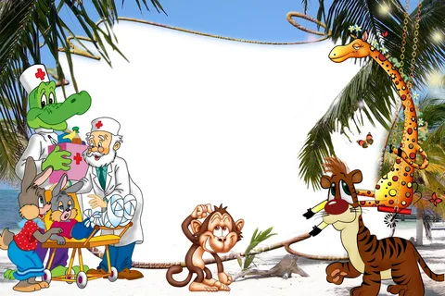
Интерактивный кроссворд по произведению К.И. Чуковского «Доктор Айболит»
Самохина В.В.
Халисова А.А.
Кирикова А.С.
Биккулова А. Ю.

Slide 2
Рекомендации 1. Прочитать сказку К.И. Чуковского «Айболит» 2. Провести беседу по прочитанной сказке 3.Показать иллюстрации по сказке «Айболит» 4. Дети отвечают на вопросы кроссворда 5. 1 вопрос кроссворда: Самая жаркая пустыня планеты?

Slide 3
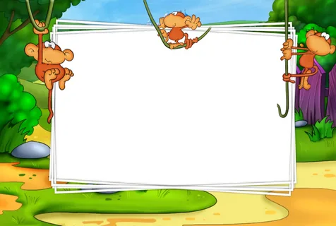
1
с
а
х
а
р
а
2
3
4
7
5
6
7
Самая жаркая пустыня планеты?

Slide 4
1
с
а
х
а
р
а
2
т
р
а
м
в
а
й
3
4
7
5
6
7
Транспортное средство, под которое попал зайчик.

Slide 5
1
с
а
х
а
р
а
2
т
р
а
м
в
а
й
3
б
а
р
б
о
с
4
7
5
6
7
Кличка собаки в сказке «Доктор Айболит».

Slide 6
1
с
а
х
а
р
а
2
т
р
а
м
в
а
й
3
б
а
р
б
о
с
4
ш
о
к
о
л
а
д
7
5
6
7
Сладость для бегемотиков в сказке

Slide 7
1
с
а
х
а
р
а
2
т
р
а
м
в
а
й
3
б
а
р
б
о
с
4
ш
о
к
о
л
а
д
7
5
о
р
ё
л
6
7
Какая птица помогла Айболиту перебраться через горы?

Slide 8
1
с
а
х
а
р
а
2
т
р
а
м
в
а
й
3
б
а
р
б
о
с
4
ш
о
к
о
л
а
д
7
5
о
р
ё
л
6
л
и
с
а
7
Животное, которого укусила оса в сказке Корнея Чуковского «Доктор Айболит»

Slide 9
1
с
а
х
а
р
а
2
т
р
а
м
в
а
й
3
б
а
р
б
о
с
4
ш
о
к
о
л
а
д
7
5
о
р
ё
л
6
л
и
с
а
7
г
и
п
п
о
п
о
т
а
м
Животное, отправившее телеграмму Айболиту в сказке Корнея Чуковского «Доктор Айболит».

